Slide 1
it a logistické zabezpečení očkování obyvatel
Centrální reservační systém
14. ledna 2021

Slide 2
Plán provedení očkování – zabezpečení IT podpory
Přípravná fáze – vytvoření základních podmínek, příprava Centrálního Rezervačního Systému CRS, ISIN, COVID FORMS APP, úprava LINKY 1221
Fáze IA –
  První dodávky vakcín do 15.1. proběhly mimo systém CRS
  CRS Od 15.1. očkování nejrizikovějších skupin obyvatelstva – zabránění růstu nemocnosti a úmrtnosti u seniorů (80+) a u institucionalizovaných osob,
  V týdnu od 18. 1. 2021 registrace určeného zdravotnického personálu a osob zajišťujících péči u vybraných poskytovatelů sociálních služeb.
Fáze IB - očkování prioritních skupin obyvatelstva - zabránění růstu nemocnosti a úmrtnosti u osob s vybranými chronickými onemocněními, senioři (65+), ochrana osob zajišťujících kritickou infrastrukturu státu;
Fáze II - očkování dalších skupin obyvatelstva - zabránění růstu nemocnosti a úmrtnosti ostatní populace ČR.

Slide 3
Registrace dat o provedených očkováních: modul ISIN očkování
Legislativně ukotvený resortní informační systém: ISIN naplňuje všechny parametry ochrany osobních údajů a KB
Dostupný pro zadávání všem poskytovatelům zdravotních služeb, znají jeho prostředí
Propojení na další komponenty chytré karantény
Systém je připraven k vydávání certifikátů o očkování

Slide 4
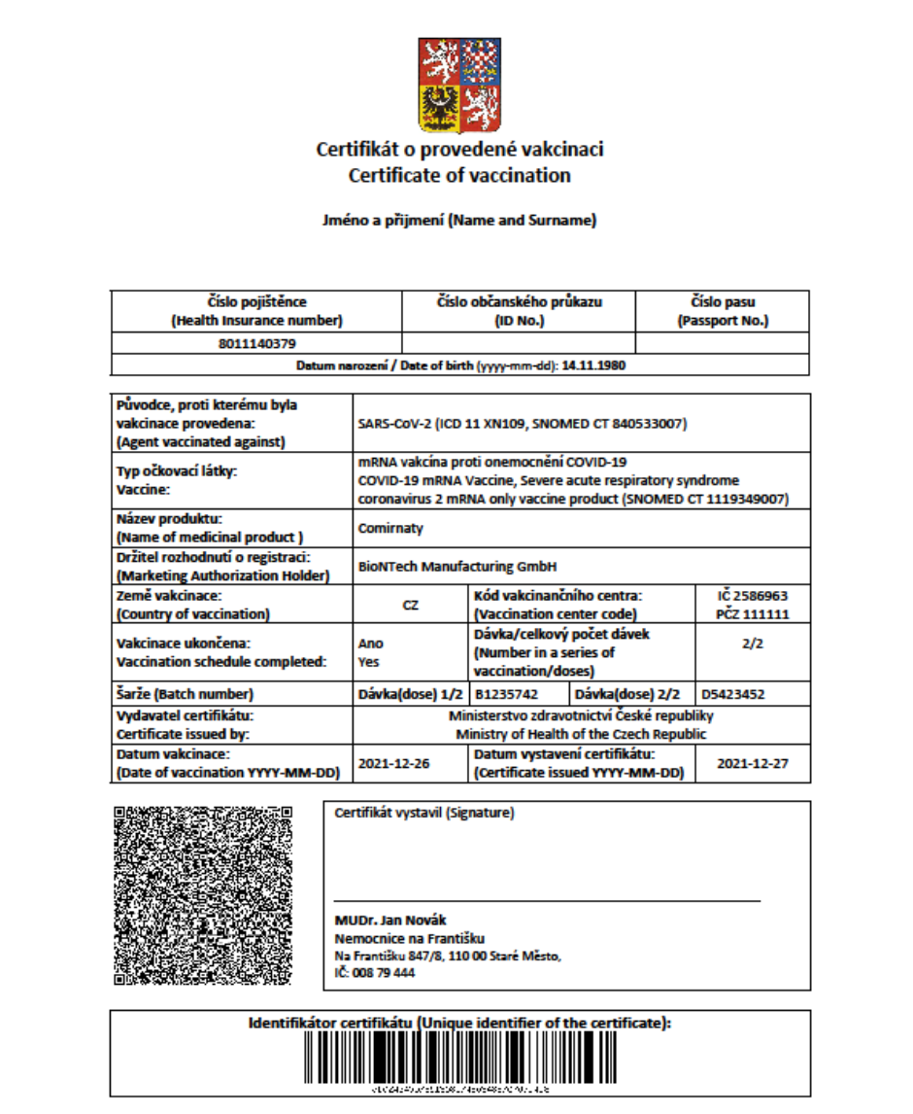
Certifikát o provedené vakcinaci je připraven – pravděpodobně jsme první ze zemí v EU
Certifikát bude automaticky zaslán naočkované osobě mailem a heslo 11 znaků odejde do SMS
Certifikát občan obdrží od očkujícího místa v papírové podobě po aplikaci druhé dávky vakcíny proti onemocnění COVID 19
Identifikace občana
Mezinárodní označení původce
Mezinárodní označení vakcíny
Informace o provedeném očkování
Certifikát bude dostupný i v elektronické podobě na Portálu občana (NIA, dle pravidel SS) či portálu ISIN (přechodně)
QR kód pro ověření pravosti certifikátu
Evidenční EAN kód certifikátu
Certifikát obsahuje informace v souladu s aktuální dohodou států Evropské unie

Slide 5
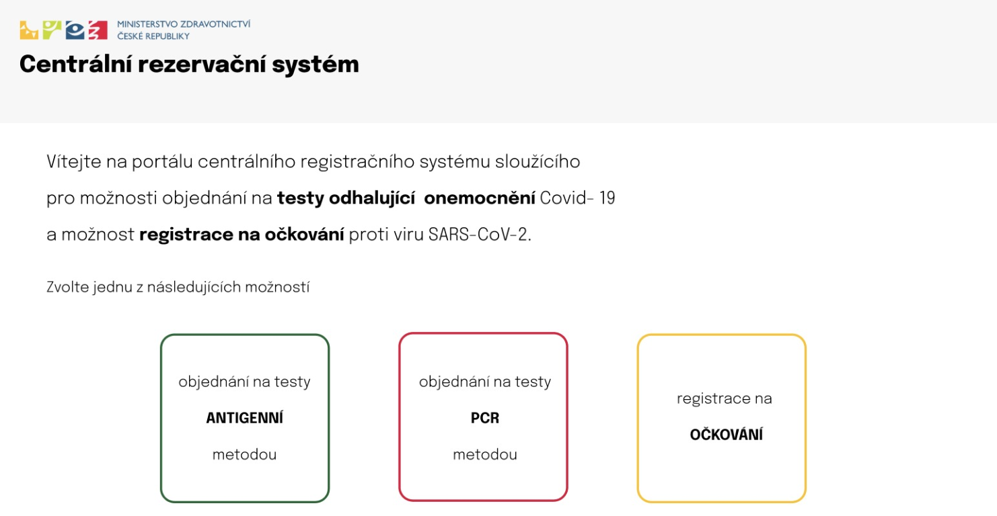
Portál Centrálního Rezervačního systému
Portál bude dostupný pro občany od pátku 15. 1. 2021 od 0800 hod na uvedené adrese stránek ministerstva zdravotnictví
http://registrace.mzcr.cz/

Slide 6
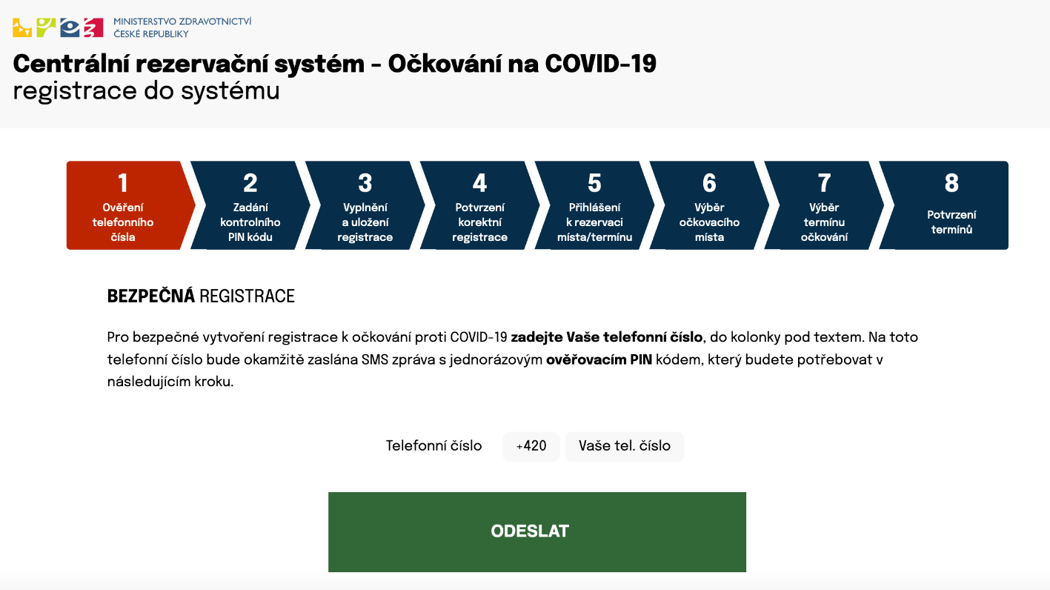
Průchod občana/osoby registrací a rezervací - 1
Osoba vstoupí do portálu CRS pro očkování, vyplní telefonní číslo a potvrdí tzv. captcha.
K odlišení uživatele od internetových robotických zadávání. *„Completly Automated Public Turing test to tell Computers and Humans Apart“
Klikem na „Odeslat“ odešle osoba na zadané telefonní číslo PIN kód pro registraci.
1. Ověření telefonního čísla
2. Zdání kontrolního PIN kódu
3. Vyplnění a uložení registrace
4. Potvrzení korektní registrace
5. Přihlášení k rezervaci místa/terminu
6. Výběr očkovacího místa
7. Výběr termínu očkování

Slide 7
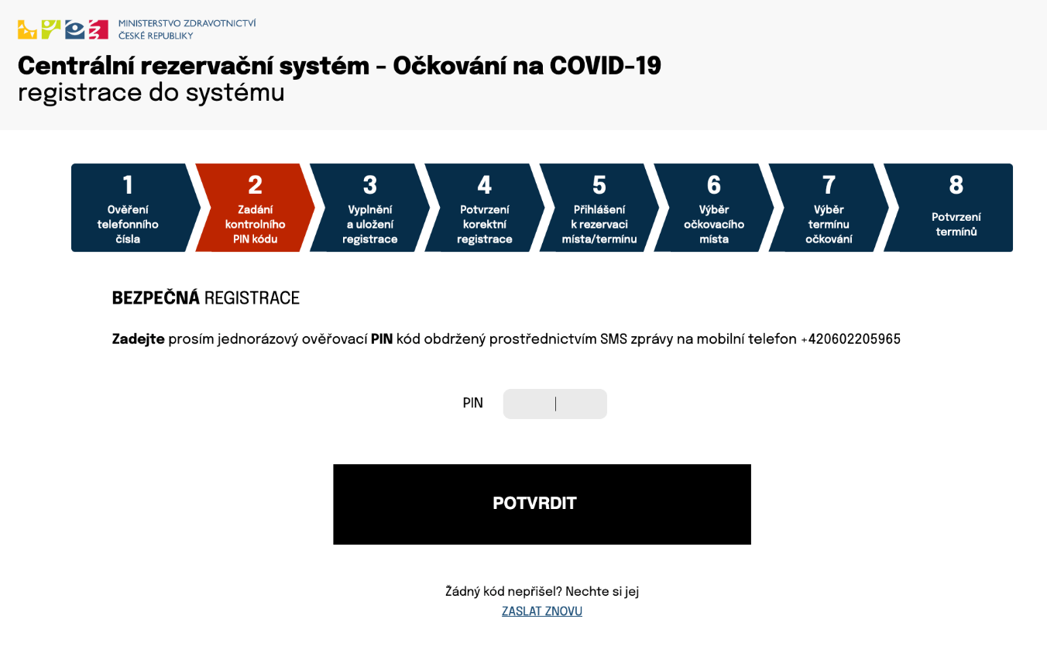
Průchod občana/osoby registrací a rezervací - 2
PIN zaslaný na uvedené telefonní číslo vloží osoba do formuláře.
Klikem na „Potvrdit“ odešle osoba potvrzení příjmu PIN kódu.
1. Ověření telefonního čísla
2. Zdání kontrolního PIN kódu
3. Vyplnění a uložení registrace
4. Potvrzení korektní registrace
5. Přihlášení k rezervaci místa/terminu
6. Výběr očkovacího místa
7. Výběr termínu očkování

Slide 8
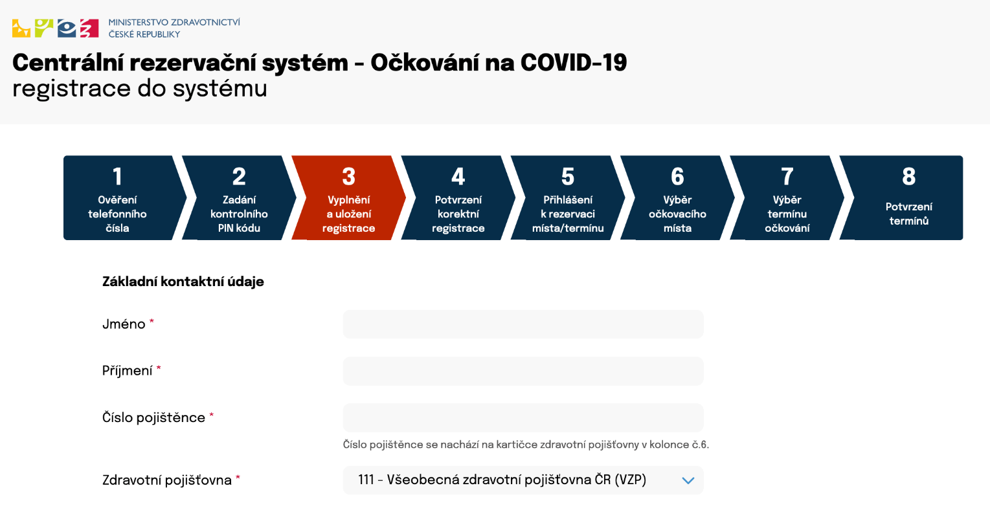
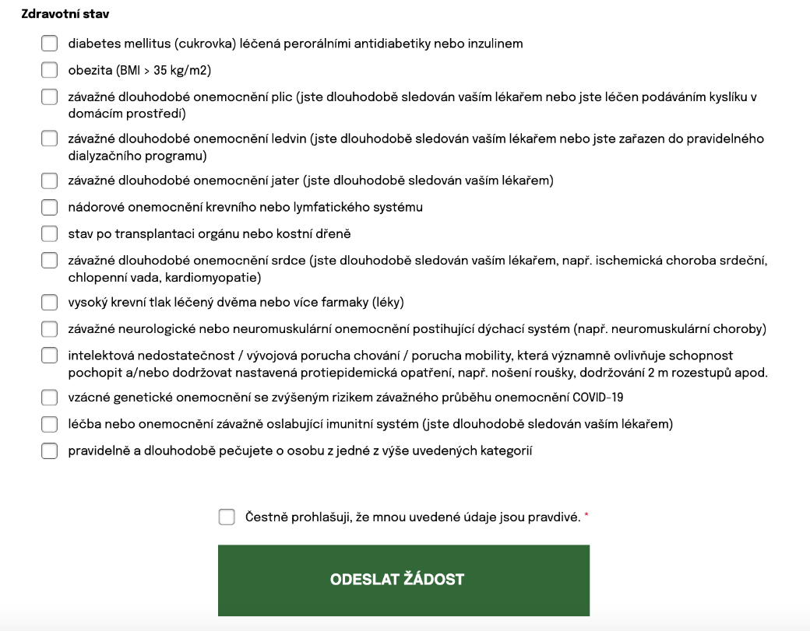
Průchod občana/osoby registrací a rezervací - 3
Potvrzením PIN kódu je umožněn přístup osoby do registračního formuláře, v němž vyplní všechny požadované údaje.
Klikem na „Odeslat žádost“ odešle osoba požadavek na registraci k očkování.
1. Ověření telefonního čísla
2. Zdání kontrolního PIN kódu
3. Vyplnění a uložení registrace
4. Potvrzení korektní registrace
5. Přihlášení k rezervaci místa/terminu
6. Výběr očkovacího místa
7. Výběr termínu očkování

Slide 9
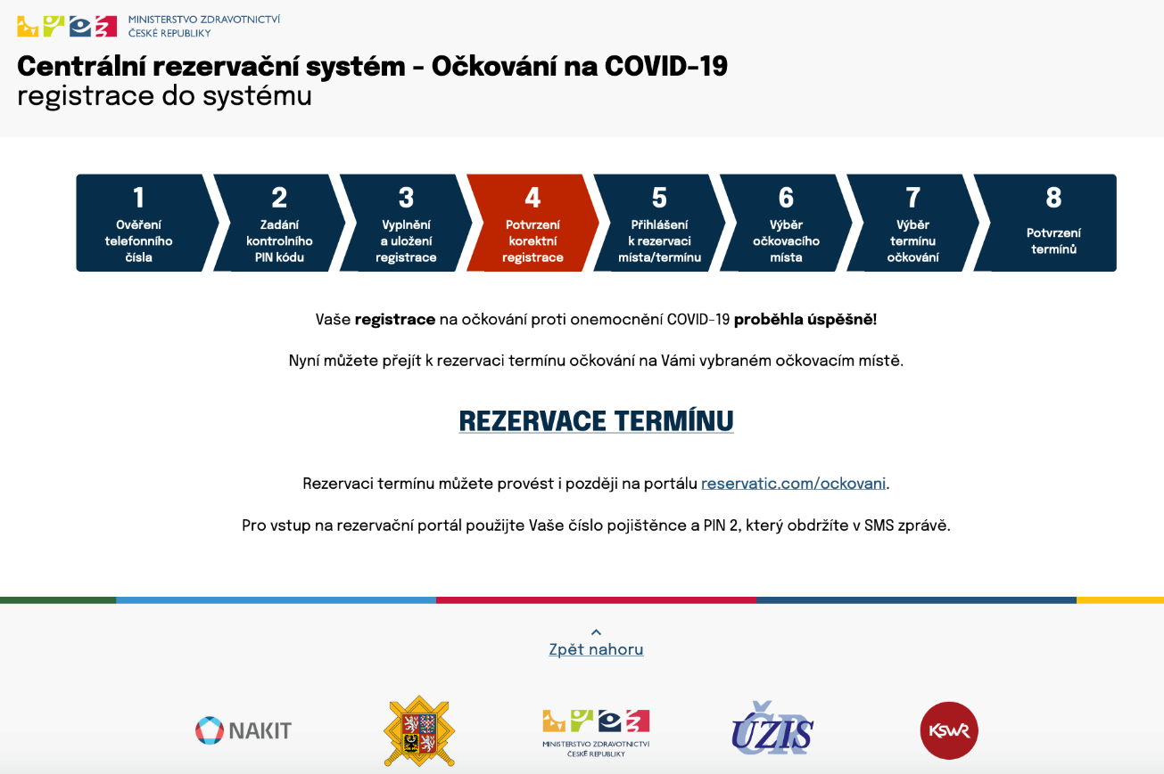
Průchod občana/osoby registrací a rezervací - 4
Osoba obdrží potvrzení registrace a očekává obdržení PIN2 pro vstup do rezervace.
V případě obdržení kódu PIN2 (podle priorit) pokračuje osoba v rezervaci termínu očkování.
1. Ověření telefonního čísla
2. Zdání kontrolního PIN kódu
3. Vyplnění a uložení registrace
4. Potvrzení korektní registrace
5. Přihlášení k rezervaci místa/terminu
6. Výběr očkovacího místa
7. Výběr termínu očkování

Slide 10
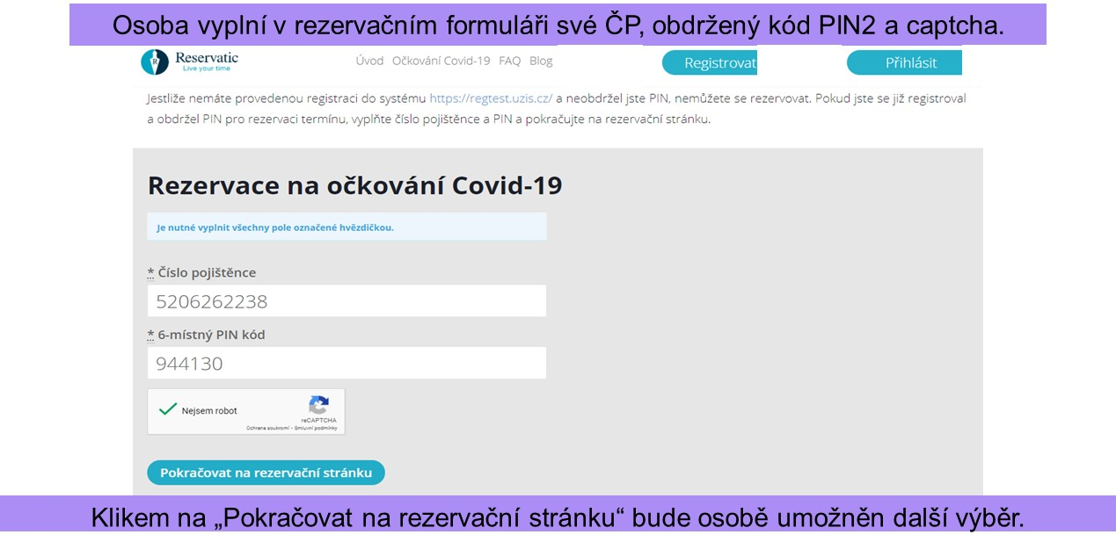
Průchod občana/osoby registrací a rezervací - 5
1. Ověření telefonního čísla
2. Zdání kontrolního PIN kódu
3. Vyplnění a uložení registrace
4. Potvrzení korektní registrace
5. Přihlášení k rezervaci místa/terminu
6. Výběr očkovacího místa
7. Výběr termínu očkování

Slide 11
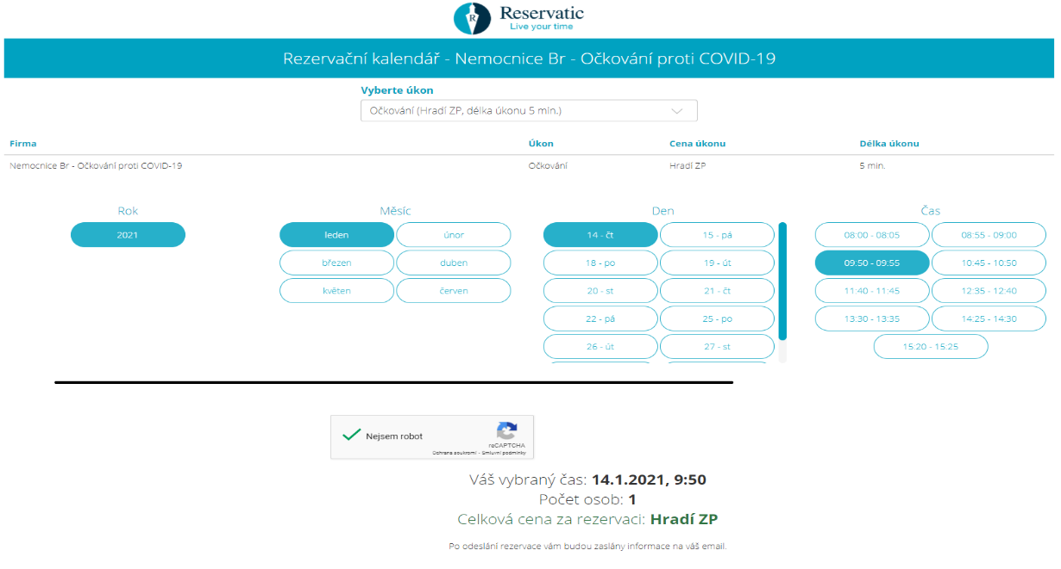
Průchod občana/osoby registrací a rezervací - 7
Ve vybraném očkovacím místě osoba zvolí den a čas pro očkování.
Potvrzením rezervace a captcha má osoba rezervován termín pro očkování,
může si je vytisknout v PDF, proces končí.
1. Ověření telefonního čísla
2. Zdání kontrolního PIN kódu
3. Vyplnění a uložení registrace
4. Potvrzení korektní registrace
5. Přihlášení k rezervaci místa/terminu
6. Výběr očkovacího místa
7. Výběr termínu očkování

Slide 12
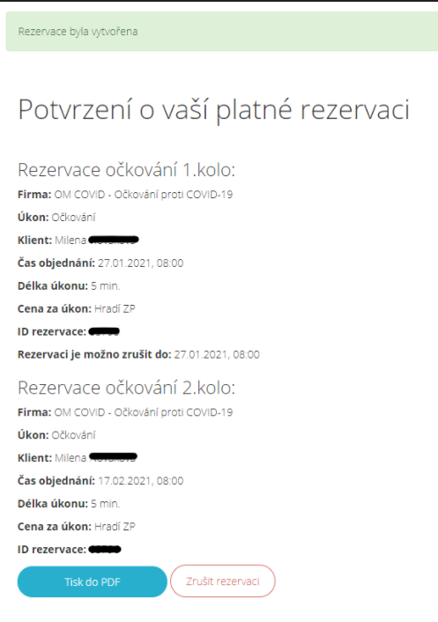
Průchod občana/osoby registrací a rezervací - 7
Termín 2. dávky se vytvoří automaticky za 21 dní ve stejný čas.
Potvrdíte vytvořenou rezervaci kliknutím na rezervovat a vyčkáte na zobrazení potvrzení o platné rezervaci. Pokud jste vyplnil/la email, obdržíte potvrzení o platné rezervaci i emailem.
Potvrzení o platné rezervaci si můžete uložit a nebo vytisknout kliknutím na tisk do PDF.

Slide 13
Nastavení registračního a rezervačního systému
Od pátku 15.1. 2021 se budou registrovat jen osoby 80+, zdravotníci se nadále budou očkovat cestou svého zdravotnického zařízení a od 22. 1. 2021 se mohou registrovat v CRS s napojením na národní registr ZP.
  Důvodem je že jsme analyzovali výsledky bezpečnostních a zátěžových testů systému s cílem snížení pokusů o zneužití, které mohou vést k přetížení systému
V týdnu od 18. 1. 2021 bude v registračním komponentě umožněna automatická kontrola věku zdravotníků podle CPOJ/RČ.
  Pro cizince zdravotníky – plátce pojištění v ČR (budou případy přesměrovány na 1221).
Zaregistrovaní občané se budou posílat rovnou na rezervaci termínu, ale pokud se termíny zaplní, bude v rámci jejich registrace na očkování vydáno upozornění, že kapacita byla vyčerpána a bude jim rezervován termín později.
CRS bude v příštím týdnu doplněn o přehledový report volných rezervačních kapacit. Realizuje se obdobně jako u AG testů (portál dle kraje/lokace).

Slide 14
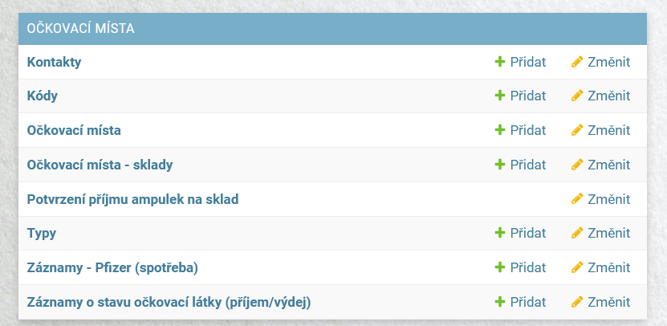
Logistická podpora očkování
Pro podporu průběhu a provedení očkování v ČR byla rozšířena aplikace CFA (Covid Forms App).
Vznikl modul Očkovací místa, který obsahuje podrobný popis, schopnosti a kontakty každého jednotlivého očkovacího místa.
Aplikace CFA dále zachycuje logistické operace na očkovacím místě:
    Zřízení skladu OČM
    Provádění očkování – spotřeba ampulek očkovací látky – odečet ze Skladu OČM
    Příjem/Výdej očkovací látky – přesuny očkovací látky od distributora, až po očkovací pracoviště ve formě.
    Evidence očkovacího materiálu
Notes:
Pro účely logistických operací je v CFA operováno s měrnou jednotkou „ampulka“. Pro účely logistických přesunů je zaveden termín „plato“, kdy plato = 195 ampulek. Počet dávek v ampulce se může lišit a nelze se vždy spoléhat na 5/6 dávek z jedné ampulky. Z tohoto důvodu nelze logisticky odečítat počet provedených očkování uvedených v systému ISIN ze Skladu OČM v aplikaci CFA. Záznamy systému ISIN slouží jako korelace a výpočet výtěžnosti ampulek očkovací látky a indikují tak případné benefity či problémy s užíváním očkovací látky daného typu.

Slide 15
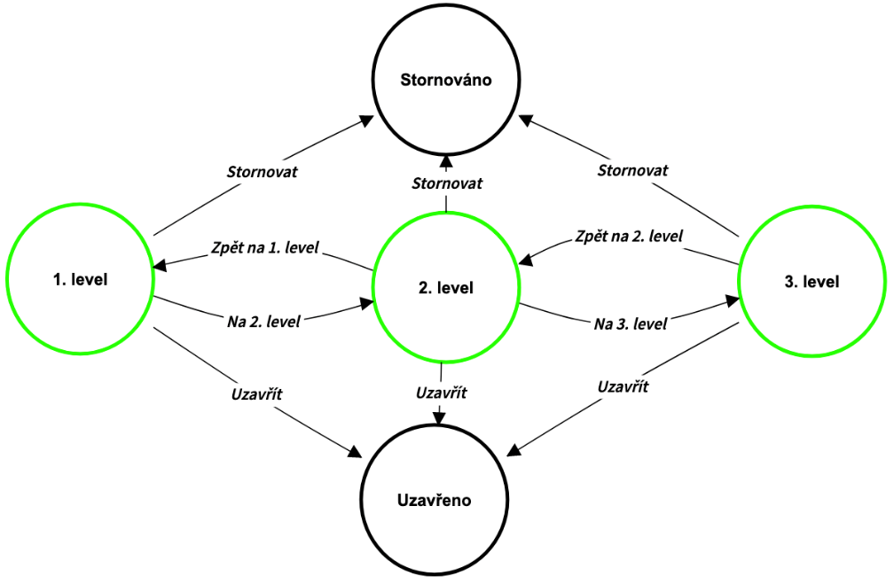





Schéma IT podpory pro Očkovací místa
Specifikace problému.
odeslání emailem na:
ocm.podpora@archirepo.com
ServisDesk IT podpory (Registrace, Rezervace)
ocm.podpora@archirepo.com
Pracovník
OČM (IT)
Vypořádání problému
na email odesilatele
Dispečer (L2)
Tým AČR (L1)
Expert (L3)

Slide 16
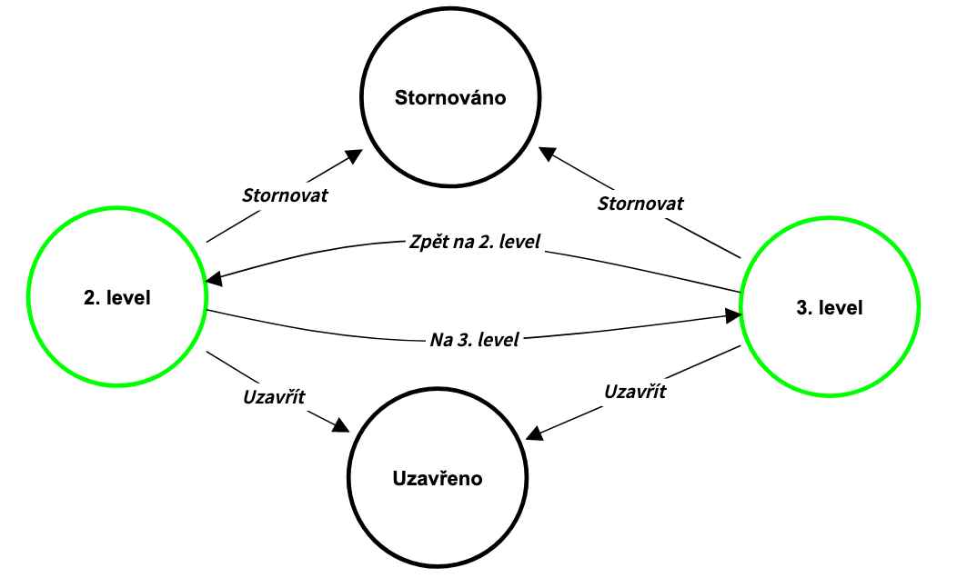


Schéma IT podpory pro operátory linky 1221
Specifikace problému.
odeslání emailem na:
1221.podpora@archirepo.com
ServisDesk IT podpory (Registrace, Rezervace)
1221.podpora@archirepo.com
Operátor
1221
Vypořádání problému
na email odesilatele
Dispečer (L2)
Expert (L3)

Slide 17
DĚKUJI ZA POZORNOST
Centrální řídící tým COVID-19

